Slide 1
Experiment jako estetický jev
Experimentální literatura ESB102

Slide 2
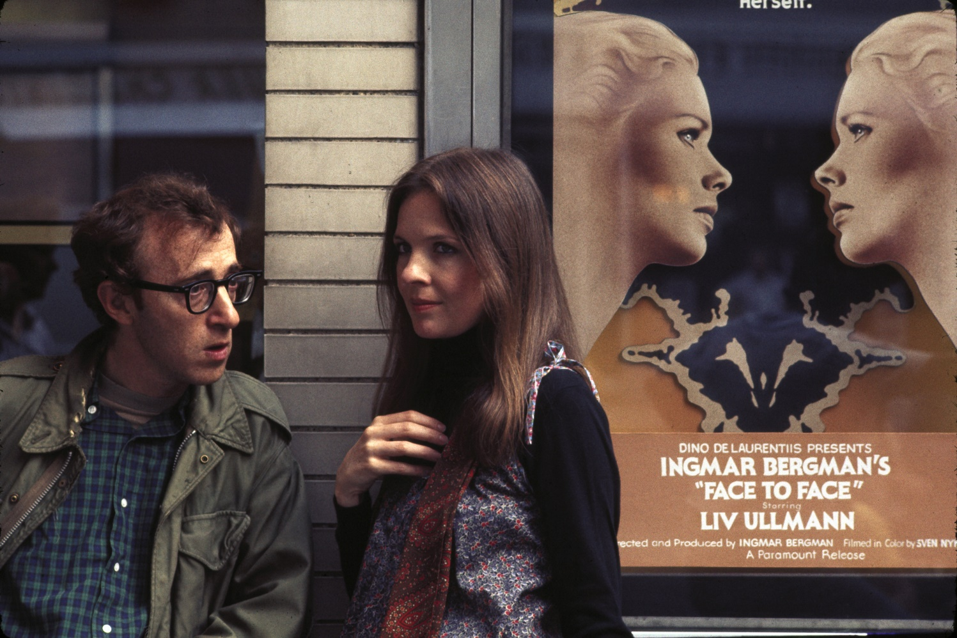
Hledání estetického myšlení
Všimněte si, jakým způsobem hovoří Annie Hallová a Alvy Singer o fotografii.
0:44—1:30
(žlutých titulků v obraze si nevšímejte..)
Jakým způsobem uvažuje jeden a jakým druhý?
Co nám to říká o estetickém myšlení?
https://www.youtube.com/watch?v=3tcH2zSqVCc

Slide 3

Hledání estetického myšlení
Annie Hallová
- autorské
intuitivní
Východisko
- umělecká praxe
Výsledek
- umělecké dílo
Alvy Singer
- vědecké
- pojmové
Východisko
- odborné pozorování
Výsledek
- umělecká kritika

Slide 4
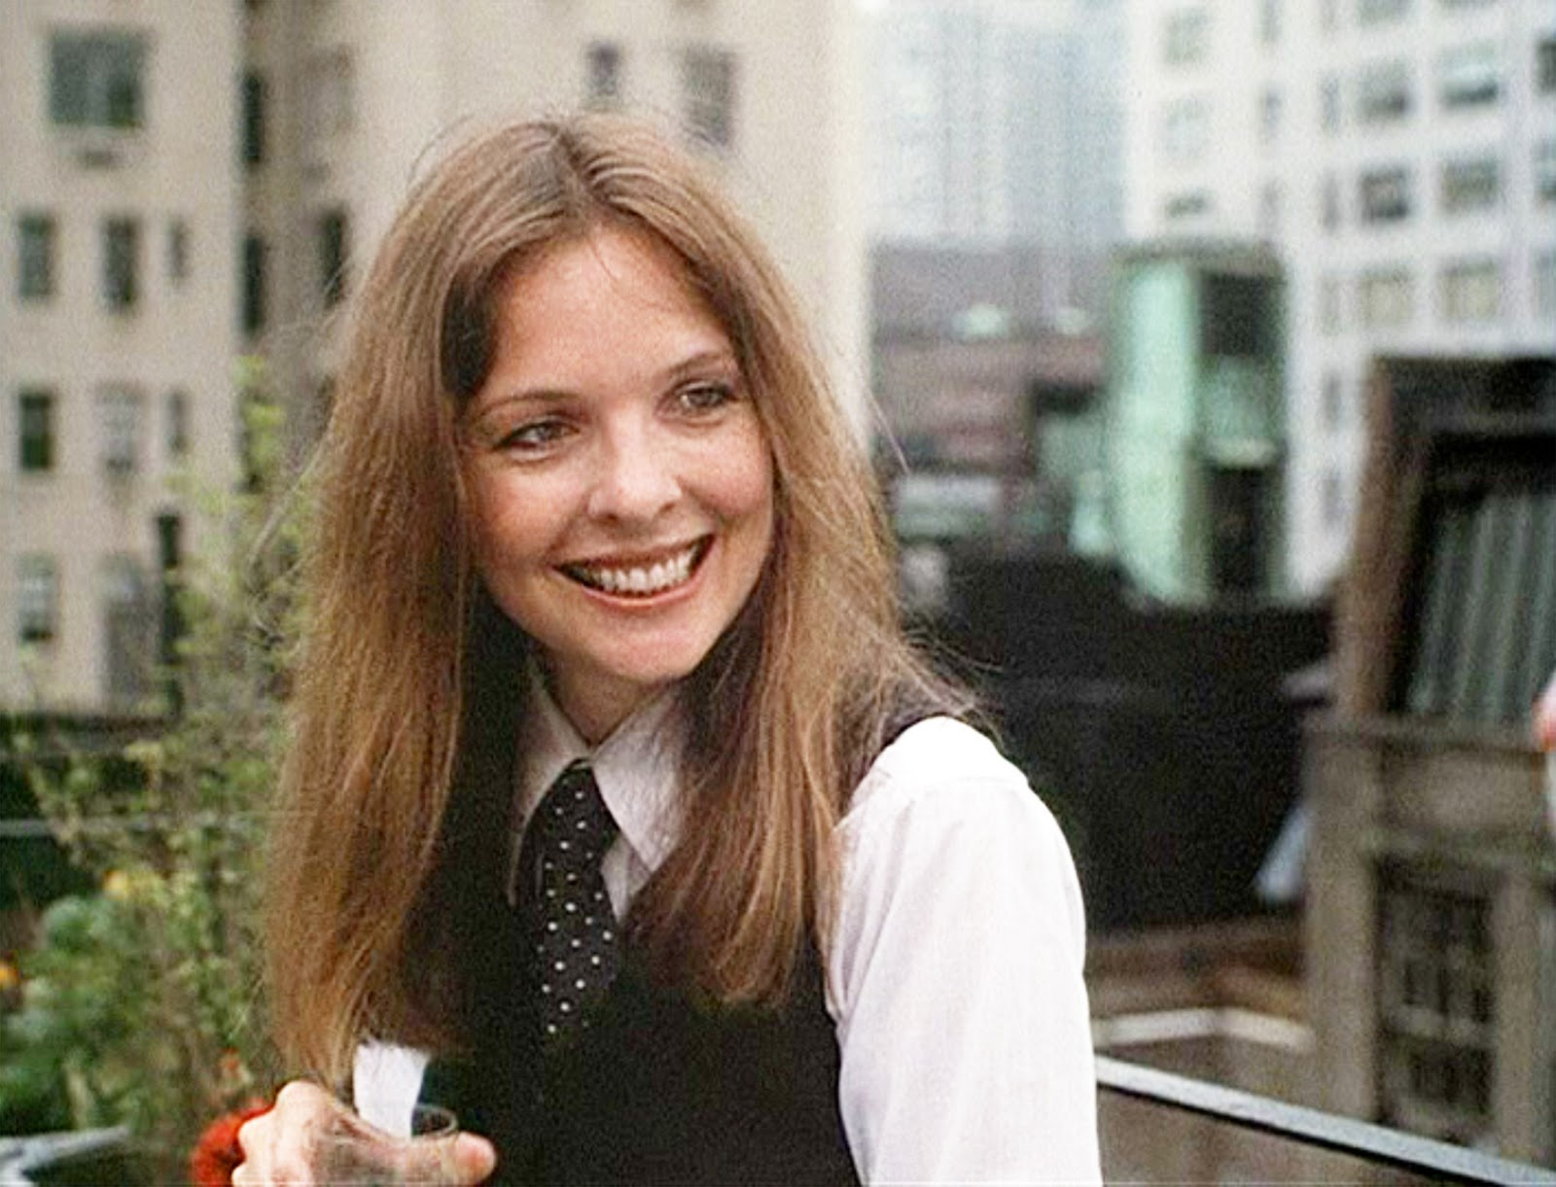
Estetika…
… autorská
Implicitní estetika
(romány, básně, povídky, personal esseys)
Oscar Wilde – De Profundis, Obraz Doriana Graye
Explicitní estetika
(odborné články, eseje o umění, kritiky)
Oscar Wilde – Kritik umělcem, Pravda masek

Slide 5




Estetika…
… autorská
Autorská estetika je estetikou umělců
vychází z umělecké praxe, rozpracovává možnosti tvorby, analyzuje vlastní dílo, postupy a prostředky, kterých vědomě použil
teoretické koncepty vlastního díla – hledání možností uměleckého vyjádření
vytváří estetické náměty vlastního díla – jak říkal právě Oscar Wilde, jediný vztah, který má zajímat umělce na vlastním díle, je vztah tohoto díla ke kráse

Slide 6
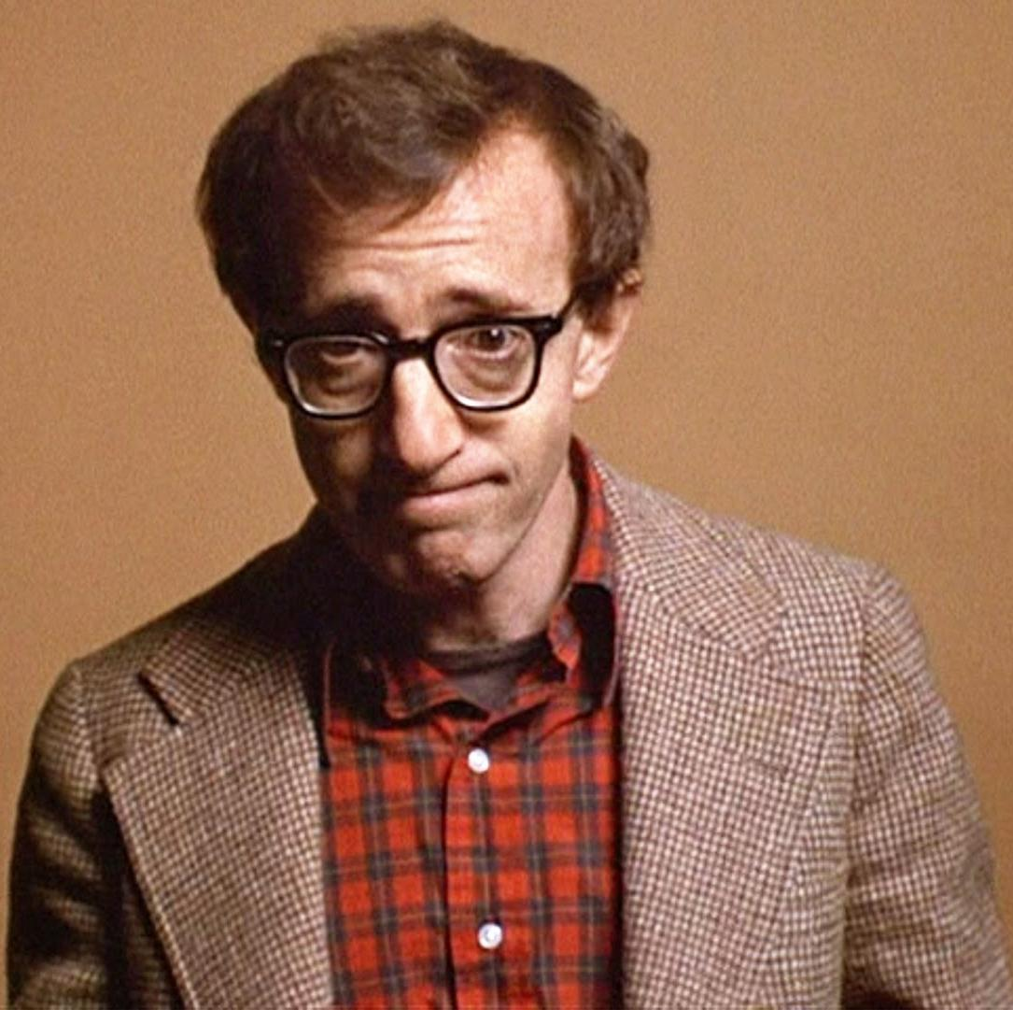
Estetika … vědecká
Problematika pojmu
Řec. aisthétikos (Αισθητική) – týkající se smyslového vnímání
Teorie poznání
Krasověda (nauka o estetických kategoriích)
Filosofie umění (a mimouměleckého estetična)
Analytická estetika – metateorie
Experimentální estetika
  Tereza Hadravová – Co je nového v estetice (Praha: Nová beseda, 2016)

Slide 7
Estetika … vědecká
Široké pojetí
„Mám-li se pokusit definovat estetiku, nenacházím lepšího řešení, než že je naukou o estetické funkci, jejích projevech a jejích nositelích.“
Jan Mukařovský
Estetický objekt
Estetický postoj
Izolace objektu—libost—autonomnost

Slide 8
Estetika … vědecká
Zúžené pojetí
Estetika se zabývá podmínkami a výkladem určitého druhu vnímání a prožitku, které jsou komplexně prostoupeny fantazií, analogiemi, podobnostmi, tropy, preferováním a emocemi a utvářeny hodnotami estetického předmětu (krásou, vznešeností apod.).
(…)
Kterákoli estetická analýza dosahuje maxima tam, kde dokáže v hloubi postihnout a vyložit vzájemnou korespondenci mezi přírodní či uměleckou skutečností na straně objektu vnímání a modality estetické zkušenosti na straně subjektu, neboť specifický modus vnímání, představování a myšlení je v estetice právě tak důležitý jako sám předmět.
Petr Osolsobě – Umění a ctnost (s. 13)

Slide 9
Estetika … vědecká
Literární estetika
Produkce
- umělecké tvoření, intence,
- psychologické aspekty tvorby (fantazie, inspirace)
- I. Kant, J. W. Goethe
Dílo
- struktura díla ve funkci k estetické komunikaci
- formalismus, strukturalismus
- J. Mukařovský, R. Jacobson, V. Šklovskij,
Recepce
- akty, jež vytváří z díla estetický objekt
- psychologická estetika – vnímání, postoj, cit
- R. Ingarden, W. Iser, U. Eco, L. S. Vygotskij

Slide 10
Problematika dichotomie
Možnosti
Tematická rovina
Obsah
Fabule
Téma
Materiální rovina
Forma
Sujet
Stylové prostředky
Samostatná forma neexistuje, neboť forma se vždy spojuje s obsahem, můžeme hovořit o tom, že jsou neoddělitelné. Neboť pokud deklamujeme nějaký obsah, ten je vždy nějakým způsobem formován. Není možné proto předat cokoliv jako obsah bez jakéhokoliv uspořádání či média. Neexistuje obsah bez formálního uspořádání.
Prázdné formy existovat mohou – jedná se o typy, které se naplňují a znovuvytvářejí (módní fotografie, sonet apod.)

Slide 11
Problematika dichotomie
Forma a obsah
Forma
- umělecký druh (malba, literární dílo, hudební skladba)
- druh v konkrétním umění (portrét, román, sonáta)
žánr (detektivka, historický román, umělecký román)
použité prostředky (dripping, proud vědomí, parodie)
- kompozice (rozvržení použitých prostředků)
Obsah
- děj (expozice, zápletka, rozuzlení)
- myšlenková strana (charaktery, vypravěč)
- postavy (archetypy, individuality)
- (hudba, výprava)

Slide 12
Problematika dichotomie
Možnosti
Tematická rovina
Obsah
Fabule
Téma
Materiální rovina
Forma
Sujet
Stylové prostředky
Stylistické prostředky zahrnují způsob prezentace tématu (portrét, proud vědomí).
Neuchyluje se k předdefinovaným rámcům, ale zkoumá konkrétní dílo.
Východiskem zkoumání je dílo, ne idea nebo tradice.

Slide 13
Ozvláštnění – Oстранение
Automatizace vs. ozvláštnění
Nestačí otevřít okno,
abychom spatřili pole a řeku.
Nestačí nebýt slepý,
abychom spatřili stromy a květy.
Je třeba nemít žádnou filosofii.
S filosofií nejsou stromy: jen myšlenky.
Je jenom jeden každý z nás, jak sklep.
Je jenom jedno zavřené okno, a tam venku celý svět.
A sen, co by se dalo spatřit, kdyby se okno neotevřelo,
což není nikdy to, co se spatří, když se okno otevře.
Fernando Pessoa
Ozvláštnění představuje způsob očištěného, nového nahlédnutí.
Zbavení se pojmu a nového vidění věcí.
Pojem pochází z formalistické školy od literárního teoretiky Viktora Šklovského z jeho knihy Teorie prózy.
Podle Šklovského upadají totiž věci a myšlenky do stavu automatizace, během které nejsou vůbec vnímány. „Automatizace požírá nábytek, šaty, vlastní ženu, dokonce i strach z války“.
Ozvláštnění Šklovskij přisuzuje hlavně básnickému jazyku, tím, že věc popíšeme nově, je třeba zbavit se našeho myšlení o věcech.

Slide 14
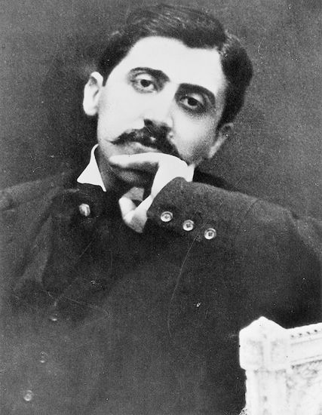
Ozvláštnění – Oстранение
Proust a zvyk
Marcel Proust ve svém románu uvažoval podobným způsobem, když hovořil o zvyku, kterým naše vnímání běžně přijímá skutečnost. Vystoupením ze zvykové podstaty světa jsme schopni nahlédnout esenci věcí, tedy věci samy o sobě.
„Slabý úder do okna, jako by na ně něco narazilo, následovaný hojným lehkým dopadáním jakoby zrnek písku, která někdo sype z horního poschodí, pak se dopadání šíří, nabývá pravidelnosti a rytmu, stane se tekutým, zvučným, hudebným, nesčíslným, univerzálním: byl to déšť.“ HZČ I

Slide 15
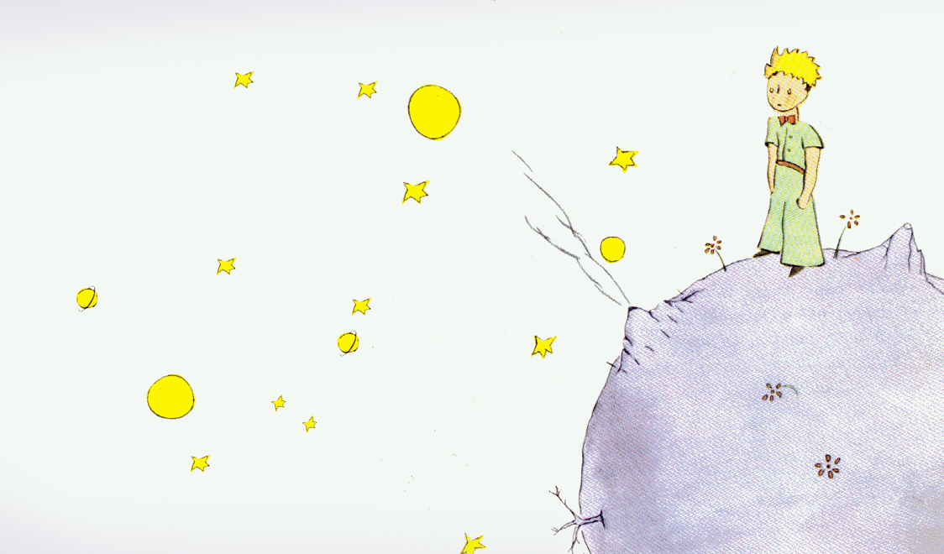
Ozvláštnění – Oстранение
Myšlenkové – čisté bytosti
K ozvláštnění může v literatuře docházet několika způsoby.
Prvním jsou bytosti, které ve své dětskosti (dalo by se říct až naivitě) zpochybňují otázkami zažitou skutečnost.
Neil Postman napsal krásnou větu „Ptát se znamená prolomit kletbu“. Tím, že se ptáme, zpochybňujeme zažitý stav věcí.
(netřeba představovat)

Slide 16
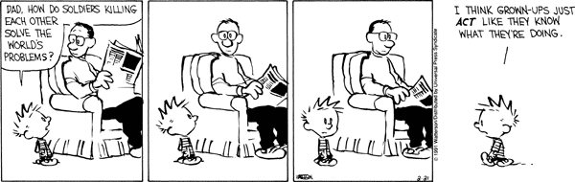
Ozvláštnění – Oстранение
Myšlenkové – čisté bytosti

Slide 17
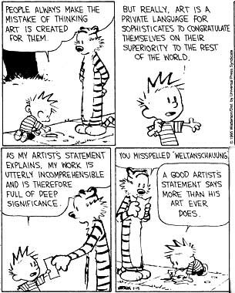
Bill Waterson – Calvin & Hobbes

Slide 18
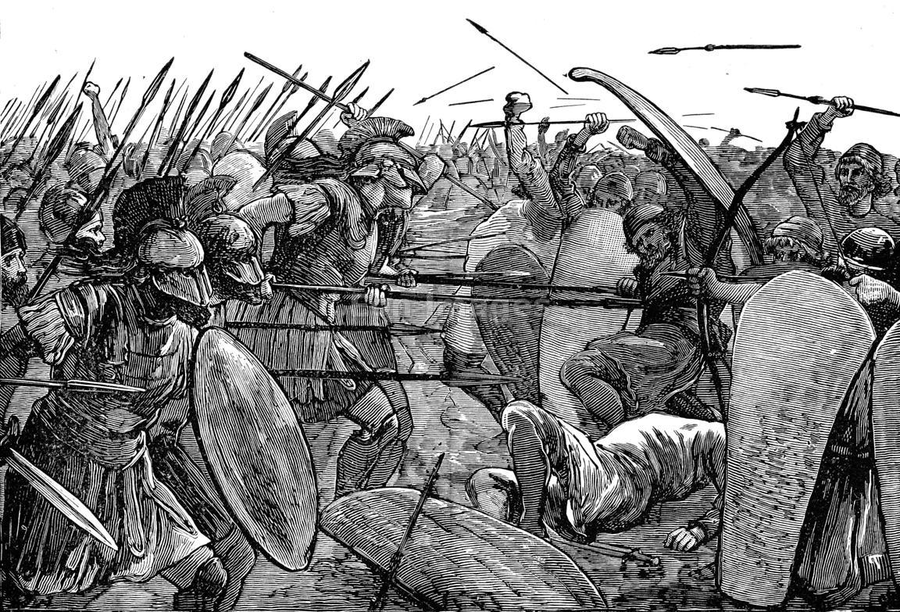
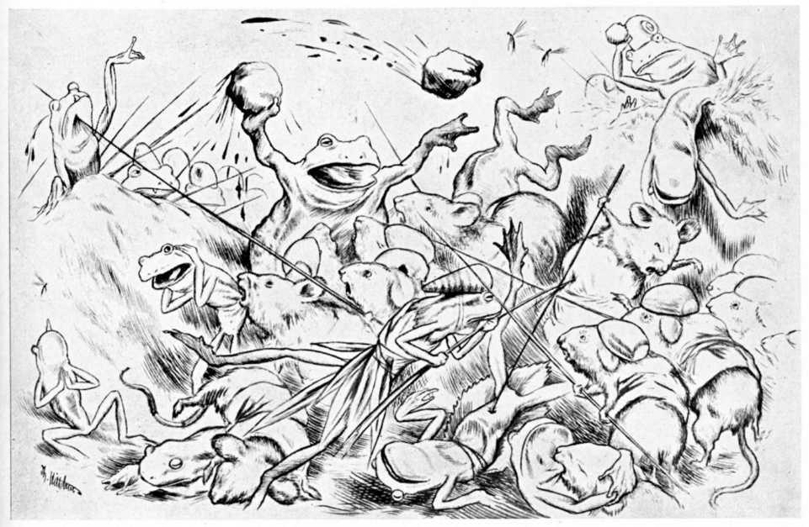
Ozvláštnění – Oстранение
Umělecké: Parodie
Homér – Ilías Homér – Batrachomyomachia
Jednu základní kletbu si zrušil sám Homér.
Parodie (v tomto případě zároveň alegorie), které dokážou dát nový pohled na lidský svět skrze jeho převyprávění v jiné podobě, dovolují pohlédnout na základní problémy znovu z jiné, obohacené perspektivy.
Velká bitva Homérovy Iliády je tak pouhou žabomyší válkou.

Slide 19
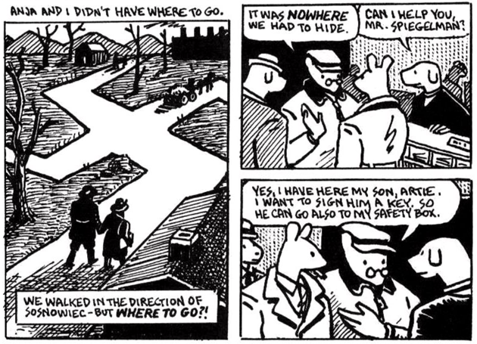
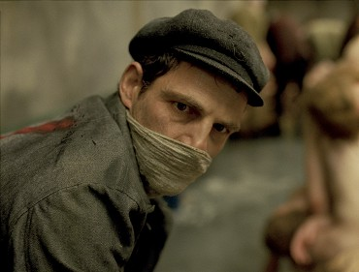
Ozvláštnění – Oстранение
Umělecké: Téma stylistickými prostředky
Art Spiegelman – Maus (1980) Saulův syn (r. L. Nemes, 2015)
Ale jsou to především stylové prostředky, které dovolují téma, už mnohokrát zopakované, vidět znovu nově. Díky možnostem jednotlivých uměleckých druhů (výše komiks a film) dokáží užitím jednotlivých prostředků ozvláštnit i tak vyčerpané téma, jakým je holokaust.

Slide 20
Ozvláštnění – Oстранение
Umění jako sociální fakt
Estetické hodnoty nejsou něco absolutního, co nesouvisí s celkovou historickou situací a ekonomickými strukturami určité doby. Umění se rodí z historického kontextu, odráží ho, napomáhá jeho vývoji. Vyjasnit přítomnost těchto souvislostí znamená pochopit postavení dané estetické hodnoty v obecném kontextu určité kultury a její – možný či nemožný – vztah k jiným hodnotám.
U. Eco – Otevřené dílo (s. 40)

Slide 21
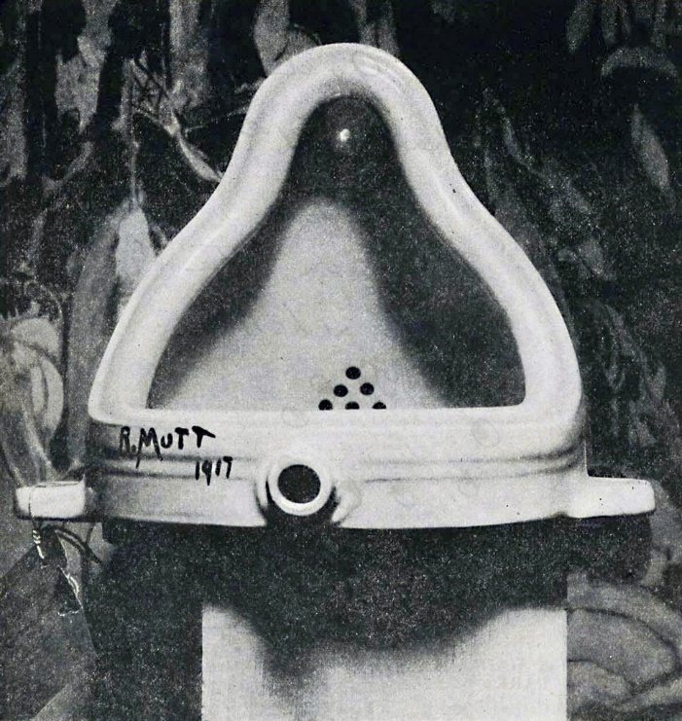
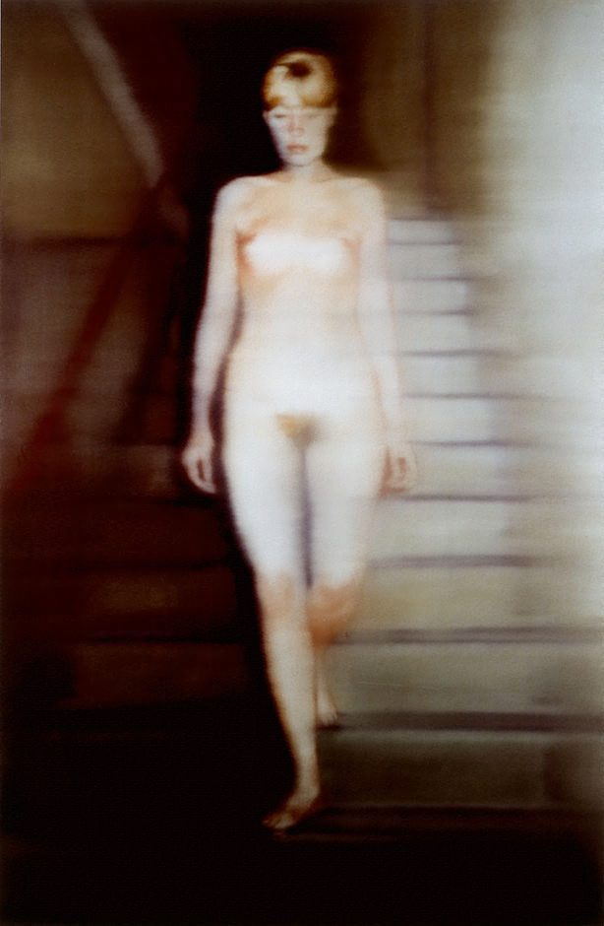
Ozvláštnění - Oстранение
Nová estetická situace
Marcel Duchamp – Fontána (1917) Gerhard Richter – Ema (1992)
Vytvořením nové estetické situace vzniká nový kontext, který dovoluje nové nahlédnutí skutečnosti.
A je to jedna ze základních funkcí umění, dovolit zpochybňovat, ptát se a měnit náš pohled na skutečnost.

Slide 22
„Kniha není nesmrtelný předmět, který se má vzít a patřičně uctívat, ale spíše příležitost pro krásu.“
Jorge Luis Borges (in Ars Poetica)

